Slide 1
Przygotuj projekt wyprawy Dookoła świata śladami Fogga.
Szymon Nalewajek 5g Zadanie projektowe

Slide 2
Londyn
Londyn to stolica i największe miasto Anglii. Położone w południowo-wschodniej części kraju nad Tamizą. Jednocześnie jest jednym z największych miast w Europie. Jego populacja wynosi ok. 8,982 mln, na obszarze 1572 km². Około 20% mieszkańców pochodzi z Azji, Afryki i Karaibów. Współczesny Londyn jest drugim pod względem wielkości centrum finansowym świata.

Slide 3
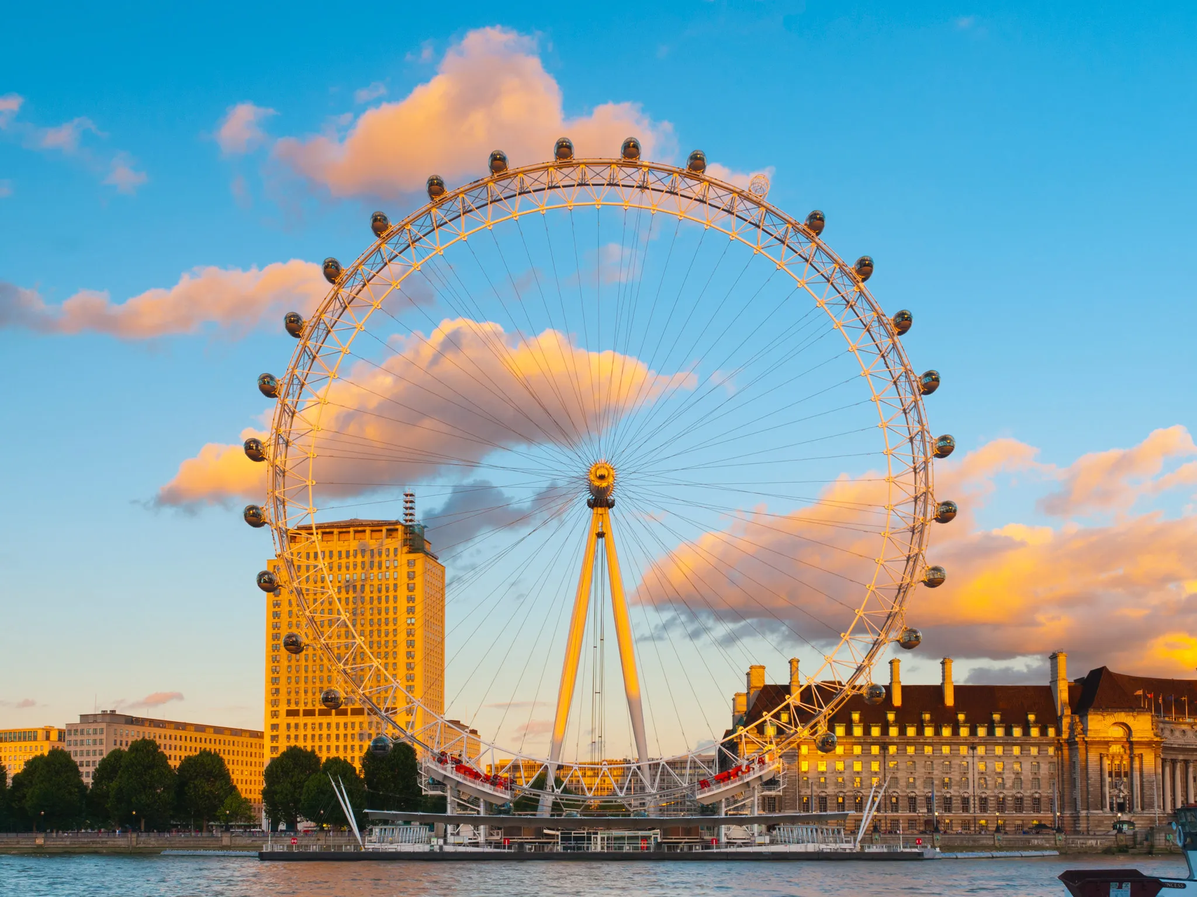
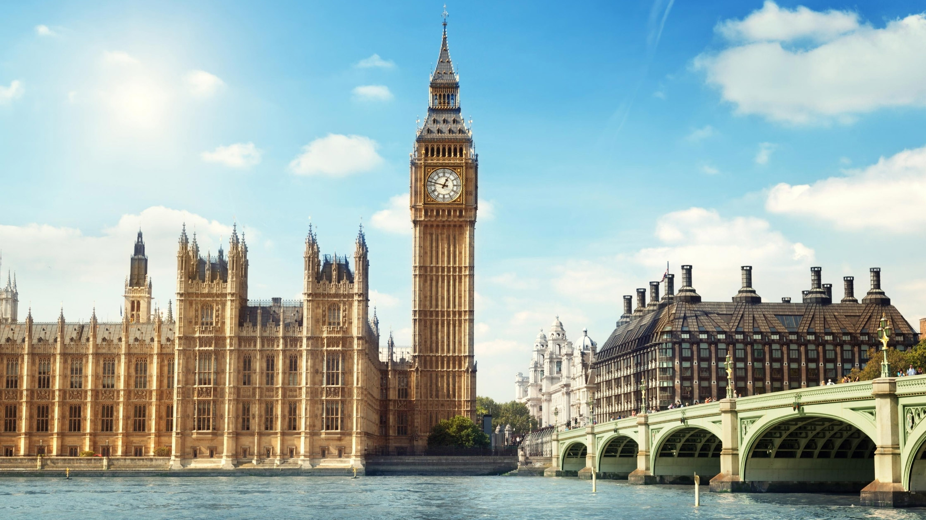
ATRAKCJE: W Londynie znajduję się bardzo dużo atrakcji. Jednym z nich jest na przykład Big Ben. Warto wiedzieć, że nie jest on wieżą zegarową, a dzwonem. Jest też tam Harry Potter™ Studio Tour Attraction. Jest to rodzaj parku tematycznego i muzeum upamiętniające wszystkie dzieła filmowe o małym czarodzieju. Znajduje się tam jeszcze London eye. Jest to największy młyn w Europie. Znajduje się tam Tower Bridge. Jest to jeden z najbardziej znanych obiektów w Londynie, zbudowany w stylu wiktoriańskim. Pałac Buckingham jest od 1837 oficjalną siedzibą monarchów brytyjskich oraz największym na świecie pałacem królewskim wciąż pełniącym swą pierwotną funkcję. Znajduje się tam jeszcze wiele innych atrakcji i zabytków. W Londynie jest 60 muzeów.

Slide 4
Ciekawostki:
Miasto Londinium założyli Rzymianie w 43 r. n. e.
Najważniejszą tam angielską tradycją jest picie herbaty o godzinie 17:00.
W Londynie obowiązuje ruch lewo stronny.
W 1994 roku został oddany do użytku tunel kolejowy pod Cieśniną Kaletańską – najwęższą częścią kanału La Manche, który łączy Calais we Francji z Folkestone w Wielkiej Brytanii. Jego długość to około 50 km.
Londyn był jednym miastem Europy, który znalazł się w pierwszej dziesiątce rankingu najbogatszych metropolii świata 2022 roku.
Londyn jest popularny wśród turystów, dlatego bo jest uważany za jeden z nowocześniejszych miast Europy.

Slide 5
Środki lokomocyjne:
Po Londynie można poruszać się różnymi środkami transportu na przykład takimi jak metro, autobusami, kolejami miejskimi, tramwajami i taksówkami. Całym tym systemem zarządza jedna firma: Transport for London (TfL). Jednak najlepszym i najszybszym środkiem transportu jest tam metro (underground). Z Londynu do Suezu można dostać się samolotem i statkiem.

Slide 6
Suez
Suez jest to miasto portowe znajdujące się w północno-wschodnim Egipcie. Suez jest stolicą Muhafazy. Leży w pobliżu Kanału Sueskiego, kompletnie zniszczone po wojnie izraelsko-arabskiej w 1967 roku. Prowincja gubernatorska (muchafaza) została przebudowana po ponownym otwarciu kanału sueskiego w 1975 roku.

Slide 7
Atrakcje:
W Suezie nie ma zbyt wielu atrakcji turystycznych dlatego bo ma charakter przemysłowo-handlowy i nie jest nastawiony na turystykę. W jednej z dzielnic Suezu, Ataqah, w pobliżu portu Ain Sokhna, znajduje się jednak wiele kurortów gwarantujących najwyższy komfort wypoczynku. Większość hoteli dysponuje krytymi lub odsłoniętymi basenami, spa oraz obiektami sportowymi i słynie z wyśmienitego jedzenia. Większość turystów przyciąga tutaj ciepły klimat. W Suezie średnie temperatury w okresie czerwiec–sierpień wynoszą 28℃.

Slide 8
Ciekawostki:
W Suezie rekordowa temperatura wynosiła aż 46,1℃.
Suez może się pochwalić własnym kanałem pod imieniem kanał Sueski.
Kanał Sueski uroczyście otwarto 17 listopada 1869 roku.
Ukończony kanał miał 164 km długości, 15 m głębokości i 137 m szerokości. Co 10 km zbudowano zatoki dla mijających się statków.

Slide 9
Środki lokomocyjne:
Z Suezu do Bombaju można dostać się statkami i samolotami.

Slide 10
Bombaj
Mumbaj (nazwa główna), Bombaj stolica indyjskiego stanu Maharasztra, położona na wyspie Salsette na Morzu Arabskim. Wraz z miastami satelitarnymi tworzy najludniejszą po Delhi aglomerację liczącą 23 miliony mieszkańców. Dzięki naturalnemu położeniu jest to największy port morski kraju.

Slide 11
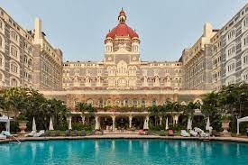
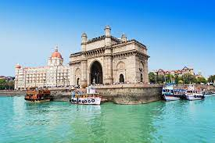
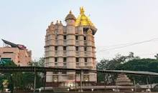
Atrakcje:
W Bombaju główną atrakcją turystyczną jest Brama Indii, która została wybudowana z żółtego bazaltu. Zastała wzniesiona przez Brytyjczyków u wejścia do portu w Bombaju. Znajduję się tam jeszcze Świątynia Shree Siddhivinayak to hinduska świątynia poświęcona Panu Shri Ganeshowi. Znajduję się w Prabhadevi, Mumbai, Maharashtra, Indie. Świątynia została wybudowana przez Laxmana Vithu i Deubai Patila 19 listopada 1801 roku. Jest to jedna z najbogatszych Świątyń w Indiach. Jednym z lepszych tam hotelów jest Taj Mahal Palace, który jest pięciogwiazdkowy. Został on wybudowany obok bramy Indii w 1903 roku.

Slide 12
Ciekawostki:
Mumbaj, największe miasto Indii, liczy 13 milionów mieszkańców.
Same pociągi w Bombaju przewożą sześć milionów ludzi dziennie, co odpowiada liczbie ludności Izraela.
Pociągi w Bombaju zostały zbudowane, aby pomieścić 1700 pasażerów, ale często przewożą trzy razy więcej, co doprowadziło do tak sławnego zatłoczenia, że koleje nadały szczytowej godzinie specjalną nazwę: Super Dense Crush Load.
Mumbaj, wcześniej znany jako Bombaj, jest komercyjną stolicą Indii. Mumbaj jest nazywany miastem, które nigdy nie śpi.
Nazwa Mumbai pochodzi od popularnej świątyni bogini Mumba Devi Mandir, która znajduje się w Bori Bunde w Mumbai.

Slide 13
Środki lokomocyjne:
Najpopularniejszym środkiem transportu w Indiach jest kolej indyjska. Tysiące trakcji kolejowych zapewniają możliwość całkiem sprawnego przemieszczania się na terenie całego kraju. Z Bombaju do Kalkuty można się dostać samolotem, pociągiem, samochodem, statkiem i pieszo, ale zajmie to aż 397 godzin.

Slide 14
Kalkuta
Kalkuta jest drugim największym miastem Indii i jednocześnie dziewiątym najludniejszym miastem świata. Kalkuta jest młodym miastem, bo została założona przez Brytyjczyków pod koniec XVII wieku.

Slide 15
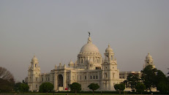
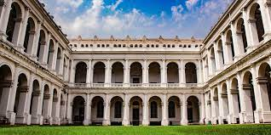
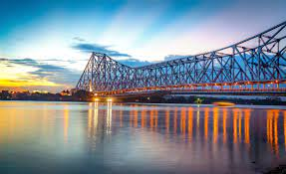
Atrakcje:
Muzeum Indyjskie znajduję się w Centralnej Kalkucie w Bengalu Zachodnim w Indiach. Jest dziewiątym najstarszym muzeum na świecie, najstarszym i największym muzeum w Indiach. Znajduję się tam Victoria Memorial (pomnik Wiktorii) w postaci dużego marmurowego budynku na Majdanie w Centralnej Kalkucie. Został wybudowany w latach 1906-1921. Poświęcony jest pamięci królowej Wiktorii cesarzowej Indii w latach 1876-1901. Jest też tam most, który nazywa się Most Howrah. Jest to zrównoważony most wspornikowy nad rzeką Hooghly w Zachodnim Bengalu. Jest on znanym symbolem Kalkuty i Zachodniego Bengalu.

Slide 16
Ciekawostki:
Kolkata była pierwszym miastem w całych Indiach, które wprowadziło pociąg metra lub system masowego szybkiego tranzytu.
Jest to jedno z największych miast Indii i jeden z jego głównych portów. Miasto znajduje się na wschodnim brzegu rzeki Hugli, niegdyś głównego kanału rzeki Ganges, około 154 km w górę rzeki od szczytu Zatoki Bengalskiej.
Most Howrah wydaje się być tożsamością miasta, ale czy wiedziałeś, że jest to jeden z największych mostów wspornikowych na świecie i największy most w kraju?
Dla brytyjskich władców Kolkata, była najważniejszym miastem w Indiach. Była to również stolica Indii, a po Londynie – drugim najważniejszym miastem całego Imperium Brytyjskiego.

Slide 17
Środki lokomocyjne:
W Indach transport kolejowy odgrywa główną rolę w przewozach towarowych i osobowych. Jednak pociągiem nie da się wszędzie dojechać, więc drugim najczęściej wykorzystywanym transportem w Indiach jest transport drogowy. Z Kalkuty do Jokohamy można dostać się samolotem i statkiem.

Slide 18
Jokohama
Jokohama jest drugim największym miastem w Japonii. Największy port morski i jeden z większych ośrodków przemysłowych w kraju. Leży w środkowej części wyspy Honsiu w prefekturze Kanagawa, której jest stolicą.

Slide 19
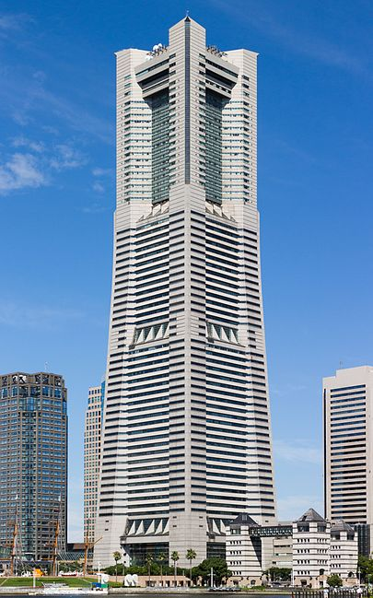
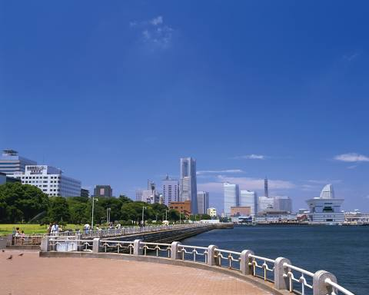
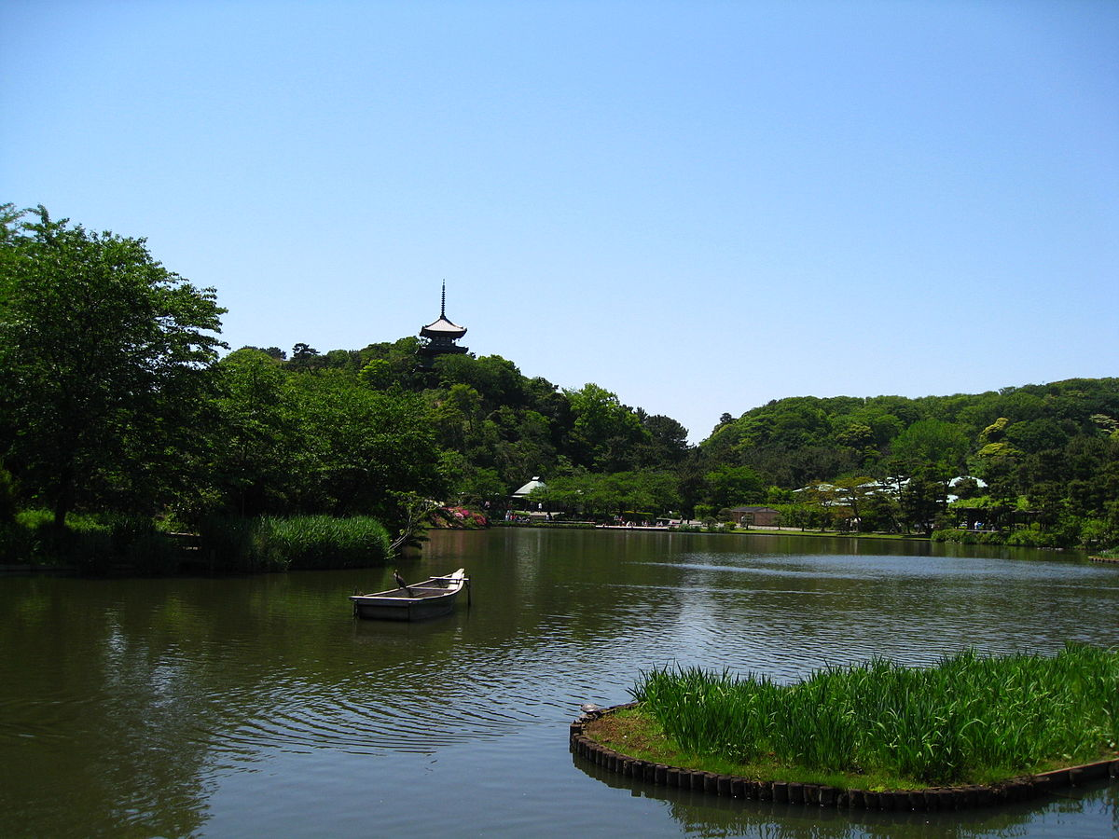
Atrakcje:
W Jokohamie znajduje się Sankeien Garden, czyli tradycyjny ogród w stylu japońskim w Naka Ward. Został otwarty w 1906 roku. Sankeien Garden został zaprojektowany i zbudowany przez Tomitaro Hara. Znajduję się tam Yokohama Landmark Tower, to trzeci co do wysokości budynek i piąta co do wysokości konstrukcja w Japonii, mająca 296,3 m (972 stóp) wysokości. Dopóki ten wieżowiec nie został przekroczony przez Abeno Harukasa w 2014 roku, był najwyższym budynkiem w Japonii. Znajduję się on obok muzeum Sztuki w Jokohamie. Jest tam jeszcze Park Yamashita to park publiczny w Naka Ward w Jokohamie w Japonii, słynący z widoków na nabrzeże portu w Jokohamie.

Slide 20
Ciekawostki:
Jokohama to drugie, co do wielkości miasto w Japonii. Jest także największym portem morskim w tym kraju.
Atrakcje turystyczne: Chinatown, Landmark Tower, muzeum kufli piwnych, muzeum jedwabiu.
Jokohama jest często wybieranym kierunkiem na tanie loty do Japonii - nie bez przyczyny zresztą. Jest to miasto ładne, w porównaniu z pobliskim Tokio znacznie bardziej przestronne i co nie bez znaczenia znacznie tańsze.
Jokohama powstała w 1858 roku po połączeniu dwóch wiosek: Jokohamy i Kanagawy.
1 września 1923 roku potężne trzęsienie ziemi zabiło około 20 000 mieszkańców Jokohamy. Zniszczonych zostało ponad 60 000 budynków. Odbudowa miasta trwała do końca 1929 roku.
W Jokohamie są 42 muzea.
Jokohamę odwiedza rocznie ponad 45 000 000 turystów.

Slide 21
Środki lokomocyjne:
Żeby dostać się do San Francisco z Jokohamy można popłynąć statkiem, polecieć samolotem.

Slide 22
San Francisco
Miasto i hrabstwo w stanie Kalifornia w Stanach Zjednoczonych. Otoczonym przez Ocean Spokojny na zachodzie, zatokę San Francisco na wschodzie i cieśninę Golden Gate na północy. Czwarte pod względem liczby ludności miasto w Kalifornii i trzynaste w całym kraju.

Slide 23
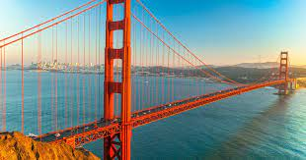
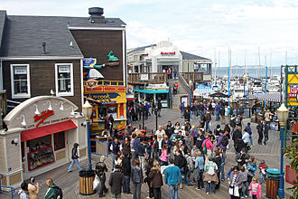
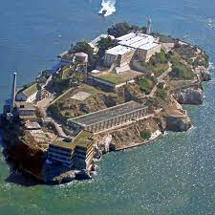
Atrakcje:
Jednym z turystycznych tam miejsc i ważnych jest Golden Gate Bridge. Jest ważnym węzłem komunikacyjnym i celem wycieczek turystycznych. Miesięcznie przejeżdża po nim około 3,4 mln samochodów i liczba ta wzrasta. Szacuje się, że od otwarcia mostu przejechało po nim około 1,6 miliarda pojazdów. Znajduję się tam jeszcze centrum handlowe pod nazwą Pier 39. Pier 39 to centrum handlowe i popularna atrakcja turystyczna zbudowana na molo w San Francisco. Można tam znaleźć liczne sklepy, restauracje, salon gier wideo, przedstawienia uliczne, centrum informacyjne o ssakach morskich Marine Mammal Center, oceanarium Aquarium of the Bay. Można też zobaczyć uchatki kalifornijskie leżące często na deskach mariny przylegającej do molo. Znajduję się tam jeszcze więzienie, które zostało zamknięte (1934-1963 roku), dlatego bo bardzo to dużo kosztowało i do tego budowla został źle wybudowana. Teraz jest to miejsce odwiedzane przez turystów.

Slide 24
Ciekawostki:
Kawa po irlandzku została wymyślona właśnie w San Francisco.
W całym mieście znajduje się ponad 250 kawiarnio-sklepów. W 1956 roku Giovanni Giotta otworzył Caffe Trieste kawiarnio-sklep, gdzie sprzedawał najlepszą kawę w San Francisco i w niej właśnie Francis Ford Coppola napisał większość trylogii Ojciec Chrzestny.
Oryginalna Hiszpańska nazwa dla San Francisco to Yerba Buena, oznaczająca „dobre zioło” albo „dobrą trawę”.
W San Francisco mieszka ponad 800 tyś. osób, co stanowi 10% liczby mieszkańców Londynu, Nowego Jorku i Moskwy, choć pod względem liczby milionerów jest kolejnym miastem po wyżej wymienionych.

Slide 25
Środki lokomocyjne:
W większości osoby tam poruszają się taksówkami, samochodami i metrem. Do Nowego Jorku można się dostać samochodem i samolotem z San Francisco.

Slide 26
Nowy Jork
Nowy Jork miasto w Stanach Zjednoczonych o największej liczbie mieszkańców, a zarazem centrum jednej z najludniejszych aglomeracji na świecie. Nowy Jork wywiera znaczący wpływ na światowy biznes, finanse, media, sztukę, modę, badania naukowe, technologię, edukację oraz rozrywkę. Będąc między innymi siedzibą Organizacji Narodów Zjednoczonych, stanowi ważne centrum spraw międzynarodowych i jest powszechnie uważany za kulturalną stolicę świata.

Slide 27
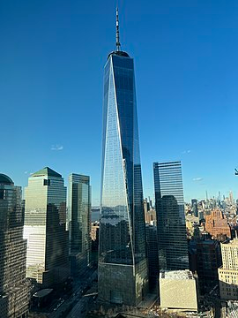
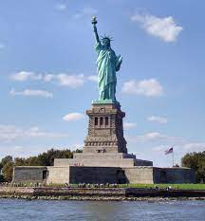
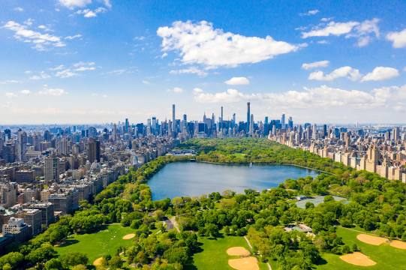
Atrakcje:
Jedną z Atrakcji Nowego Jorku jest przepłynięcie statkiem koło Statuy Wolności. Przed zamachem 11 września 2001 roku jedną z atrakcji w Nowym Jorku było wejście na najwyższy budynek w Stanach zjednoczonych World Trade Center. Znajduję się tam Central Park - park miejski w Nowym Jorku będący oazą zieleni. Położony w centrum Manhattanu między 110, a 59 ulicą. Zajmuje 843 akry powierzchni (341 hektarów) będąc prostokątem o szerokości 850 m (w kierunku wschód-zachód) i długości 4120 metrów (północ-południe).

Slide 28
Ciekawostki:
Nowy Jork był stolicą USA w latach 1789-1790.
Oficjalna nazwa miasta to The City of New York, a nie New York City.
Nowy Jork jest największym miastem USA.
Ok. 40% mieszkańców Nowego Jorku urodziło się za granicą.
W ciągu roku miasto jest odwiedzane przez ponad 45 milionów turystów.
Artyści i grajkowie z nowojorskiego metra, aby móc tam występować, muszą najpierw przejść casting przed specjalną komisją.
Central Park zajmuje większą powierzchnię (3,41 km²), niż całe księstwo Monako (2,02 km²).

Slide 29
Środki lokomocyjne:
Ludzie żyjący w Nowym Jorku przemieszczają się metrem, samochodami, taksówkami. Żeby dostać się do Londynu z Nowego Jorku trzeba polecieć samolotem lub przepłynąć statkiem.

Slide 30
Dziękuje za uwagę !!!

Slide 31
Przypisy źródłowe
Londyn:
Londyn – Wikipedia, wolna encyklopedia
33 ciekawostki o Londynie. Fakty, informacje, z czego słynie
Google-Atrakcje
Suez:
Suez – Wikipedia, wolna encyklopedia
Co warto zobaczyć w Suezie? Zabytki i atrakcje
Bombaj:
Mumbaj – Wikipedia, wolna encyklopedia
Google-Atrakcje
Brama Indii (Mumbaj) – Wikipedia, wolna encyklopedia
Siddhivinayak Temple, Mumbai - Wikipedia
Taj Mahal Palace – Wikipedia, wolna encyklopedia
Zaskakujące informacje i ciekawostki o Mumbaju (Bombaj)

Slide 32
Przypisy źródłowe Ad.1
Kalkuta:
Google- „Czym jest Kalkuta”
Google-Atrakcje
Indian Museum, Kolkata - Wikipedia
Victoria Memorial, Kolkata - Wikipedia Howrah Bridge - Wikipedia
Ciekawostki oraz informacje o Kalkucie - Fajne Podróże
Jokohama: Jokohama – Wikipedia, wolna encyklopedia
Sankei-en - Wikipedia Yokohama Landmark Tower - Wikipedia
Yamashita Park - Wikipedia
Jokohama ciekawostki, przydatne informacje informacje

Slide 33
Przypisy źródłowe:
San Francisco:
Google-Atrakcje
Golden Gate Bridge – Wikipedia, wolna encyklopedia
Pier 39 – Wikipedia, wolna encyklopedia
Alcatraz – Wikipedia, wolna encyklopedia
Kilka ciekawostek o San Francisco - MyTravelMyBug.pl
Nowy Jork:
Nowy Jork – Wikipedia, wolna encyklopedia Google-Atrakcje
Central Park – Wikipedia, wolna encyklopedia
Ciekawostki o Nowym Jorku - Travel Channel

